Slide 1



Slide 2
Introducción
Pole Position Quiz es una aplicación multiplataforma basada en el género de aplicaciones de tipo trivia tematizada en el mundo de Formula 1.
La aplicación tiene como objetivo combinar entretenimiento y aprendizaje mediante preguntas relacionadas con el deporte.
Basada en el modelo MVVM, se utilizan C# y .NET MAUI para la aplicación de sobremesa y Kotlin y Java para dispositivos Android.
Para la persistencia de información, se han utilizado las bases de datos MongoDB Atlas y Firebase Realtime Database.
El proyecto demuestra mis competencias en el desarrollo de aplicaciones multiplataforma modernas y mi capacidad para aplicar los conocimientos adquiridos durante el ciclo formativo en una solución práctica y educativa.

Slide 3
Valor Aportado
¿Por qué es diferente?
Especialización temática y experiencia inmersiva.
Modo multijugador competitivo.
Contenido actualizado y gestión profesional.
Enfoque educativo y estadísticas personalizadas.
Diseño y accesibilidad multiplataforma.
El mercado actual muestra aplicaciones de trivia consolidadas y proveedores oficiales de contenidos F1 que ofrecen personalización y noticias.
No obstante, existe un espacio para una aplicación temática, competitiva y mantenible que combine inmersión visual, multijugador competitivo sincronizado, estadísticas personalizadas y administración centralizada del contenido.
Pole Position Quiz aprovecha este nicho, la especialización en Fórmula 1, la propuesta de experiencia de circuito y la arquitectura técnica orientada a la actualización continua constituyen ventajas diferenciadoras respecto a otras alternativas.

Slide 4
1. Objetivos
El objetivo general es desarrollar una aplicación de tipo trivia tematizada, combinando entretenimiento y aprendizaje. A partir de este objetivo, se plantean los siguientes objetivos específicos:
Objetivos Generales
Objetivos Específicos
Diseñar una interfaz gráfica intuitiva, atractiva y temática.
Desarrollar un módulo de autenticación que permita el registro y acceso de usuarios.
Programar la lógica de las aplicaciones utilizando el patrón MVVM.
Configuración y manejo de bases de datos en tiempo real NoSQL destinadas a la persistencia de información.
Implementar un sistema de juego basado en preguntas clasificadas por dificultad y categorías.
Integrar un modo multijugador en red local.
Generara un sistema de puntuación y estadísticas.
Diseñar una estructura para archivos JSON para le manejo de información en bases de datos NoSQL.
Desarrollar una clase GlobalData para almacenar y compartir información esencial que necesita ser accesible desde cualquier parte de la aplicación.
Una clase DatabaseClass que controle métodos CRUD junto con el servicio MongoDB Atlas.
Crear roles para los usuarios, como superadmin, admin y user.
Crear vistas personalizadas para las funciones que puede desarrollar el usuario.

Slide 5
2. Desarrollo del Trabajo
Tecnologías y Herramientas
Metodología
GitHub para el control de versiones.
Visual Studio 2022 para el desarrollo del código para la aplicación de Windows.
Android Studio para el desarrollo del código para la aplicación de Android.
Será necesario un instalador MSIX para dispositivos Windows y APK para dispositivos Android.
Para el manejo de información y persistencia, se han utilizado las bases de datos MongoDB Atlas y Firebase Realtime Database.
La comunicación con la base de datos desde la aplicación de escritorio se establece de manera directa a través de una clase dedicada a la gestión de las operaciones CRUD en MongoDB.
Para el desarrollo de este TFG se ha optado por una metodología de trabajo híbrida entre la metodología Scrum y Waterfall. Esta metodología permite la robustez de una planificación inicial detallada con la flexibilidad necesaria durante la programación de aplicaciones multiplataforma, donde surgen retos técnicos imprevistos.
Planificación robusta y rigor académico (Waterfall)
Desarrollo iterativo de funcionalidades (Scrum)
Gestión de dos entornos tecnológicos diferentes (Scrum)
Control de entregables y plazos (Scrum y Waterfall)

Slide 6



3. Diagrama de Casos de Uso
Actores Principales
Usuario
Representa a la persona que utiliza la aplicación, ya sea para jugar, consultar estadísticas, registrarse…
Superadministrador / Administrador
Encargado de gestionar preguntas, supervisar usuarios y mantener la base de datos actualizada.
Sistema
Actor interno que gestiona la lógica del juego, conexiones, validaciones, estadísticas….

Slide 7
3. Diagrama de Casos de Uso
Casos de uso
Usuario
Registrarse: Crear una nueva cuenta con email, nombre de usuario y contraseña.
Iniciar sesión: Acceder a la aplicación con sus credenciales.
Jugar partida individual: Responder cuestionarios sobre circuitos o pilotos de forma “singleplayer”.
Jugar partida multijugador: Competir con otro usuario en línea en tiempo real.
Responder pregunta: Seleccionar una respuesta entre cuatro opciones.
Consultar estadísticas personales: Ver sus resultados, porcentaje de aciertos y victorias.
Cerrar sesión: Salir de la cuenta activa.
Superadministrador / Administrador
Consultar usuarios: ver los usuarios existentes y algunas características de sus perfiles.
Crear usuarios: agregar usuarios nuevos a la base de datos.
Editar usuarios: modificar usuarios existentes en la base de datos.
Eliminar usuarios: borrar usuarios de la base de datos.
Banear usuarios: cesar la actividad de un usuario.
Sistema
Validar respuestas: Comprobar si la respuesta seleccionada es correcta.
Actualizar estadísticas: Modificar los datos de rendimiento del jugador tras cada partida.
Determinar ganador: Calcular el jugador con mayor puntuación al finalizar la partida.

Slide 8
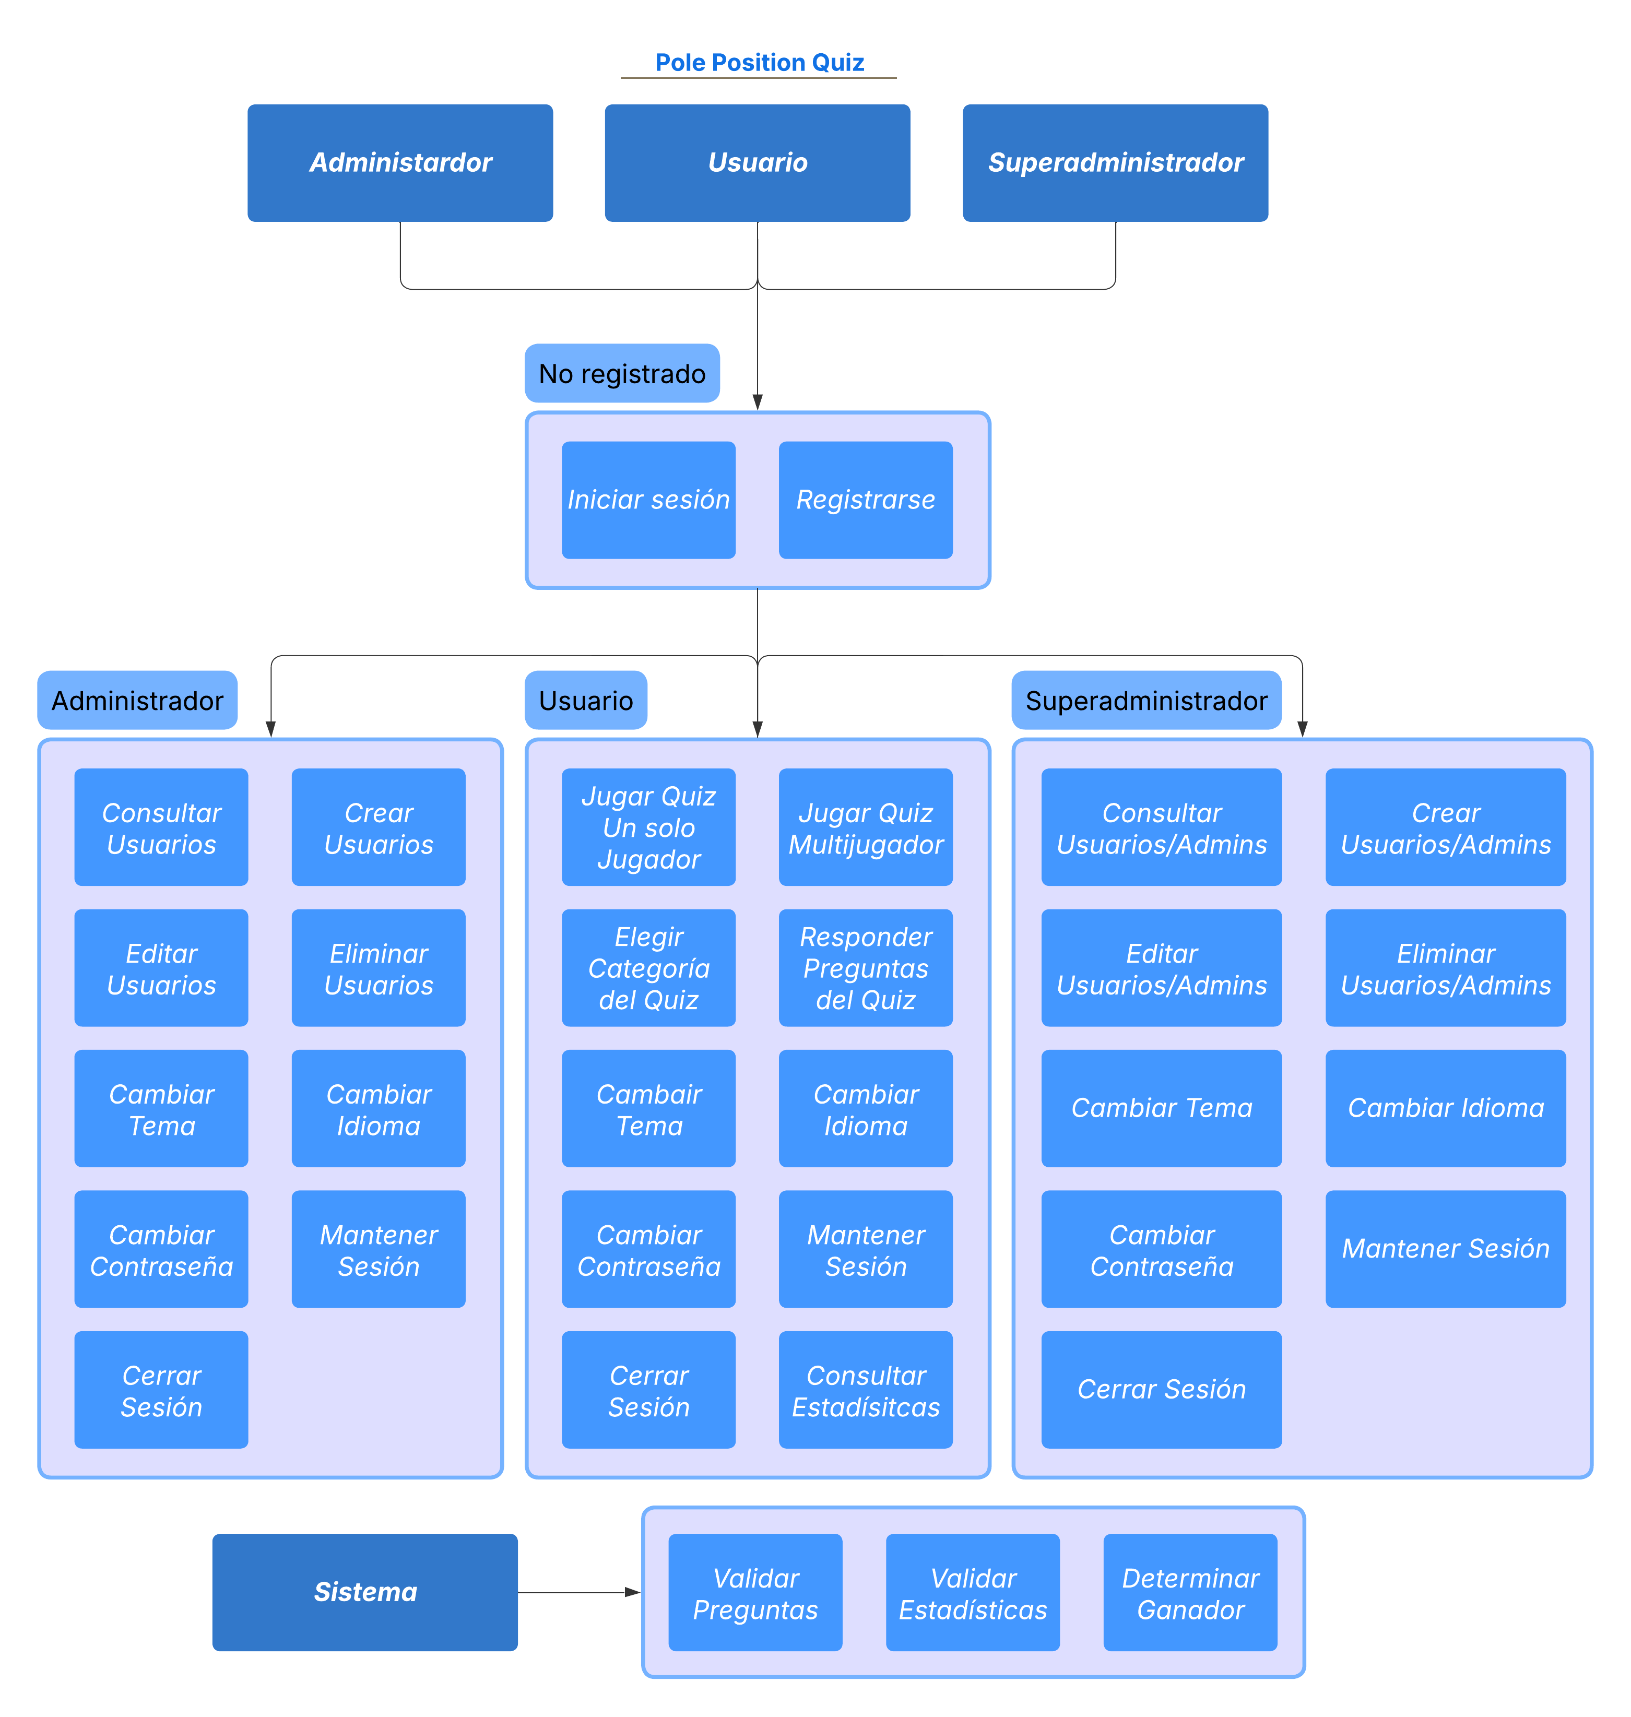
3. Diagrama de Casos de Uso
El diagrama de casos de uso tiene como objetivo representar de forma clara y estructurada las distintas interacciones que se producen entre los usuarios y la aplicación.
A través de este diagrama se identifican los actores principales del sistema y las funcionalidades a las que pueden acceder, permitiendo comprender el comportamiento general de la aplicación desde el punto de vista del usuario y de la administración.

Slide 9
4. Diseño de la Base de Datos
Requisitos de la Base de Datos
El sistema requiere una base de datos que permita almacenar y gestionar de forma eficiente la información relacionada con los usuarios, las preguntas y las partidas del juego. Al tratarse de una aplicación multiplataforma con posibles accesos simultáneos, la base de datos debe ofrecer:
Alta disponibilidad y escalabilidad.
Almacenamiento flexible, que permita manejar documentos con diferentes estructuras según las necesidades del juego.
Rápido acceso y consultas eficientes, especialmente para operaciones frecuentes como obtener preguntas, registrar resultados o actualizar estadísticas.
Facilidad de integración con .NET MAUI y Android Studio mediante controladores oficiales.
Seguridad mediante autenticación y cifrado de las conexiones, gestionadas por el propio servicio.

Slide 10


4. Diseño de la Base de Datos
Elección de Bases de Datos
La elección de MongoDB Atlas la aplicación de Windows y Firebase Realtime Database para Android como sistemas de gestión de bases de datos se debe a la capacidad para ofrecer una solución flexible, escalable y altamente disponible, adaptada a las necesidades de unas aplicaciones con accesos concurrentes.
El modelo documental permite almacenar información heterogénea sin necesidad de estructuras rígidas, facilitando la evolución del proyecto.
Además, tienen un gran rendimiento en consultas frecuentes, la facilidad de integración con .NET MAUI o Android Studio y las medidas de seguridad incorporadas, como la autenticación y el cifrado de conexiones, garantizan una gestión eficiente y segura de los datos.
Por todo ello, MongoDB Atlas y Realtime Database se presentan como una opción adecuada y coherente para el desarrollo de la aplicación.

Slide 11
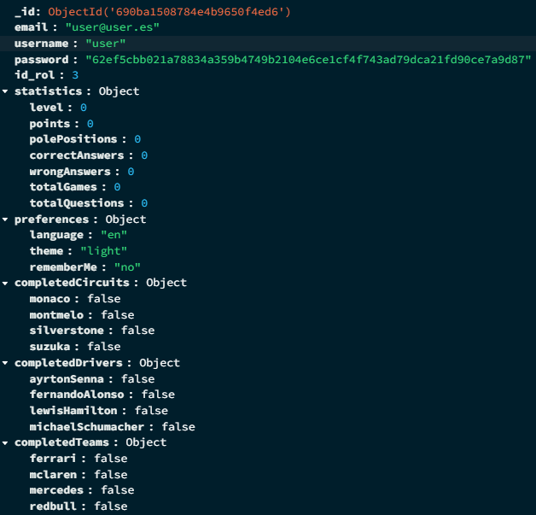
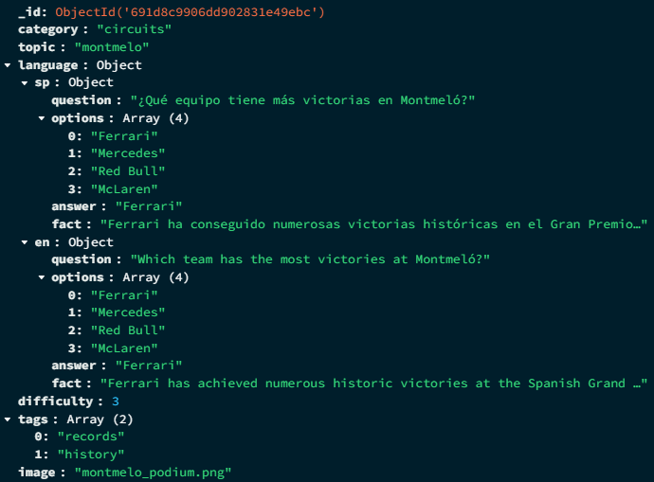
4. Diseño de la Base de Datos
Diseño Conceptual y Diseño Lógico
Para cumplir los objetivos del proyecto, la base de datos debe permitir gestionar las siguientes entidades principales:
Usuarios: cada jugador tendrá una cuenta con sus credenciales y estadísticas personales.
Preguntas: conjunto de preguntas clasificadas por categoría y tópico.
Cada una de estas entidades se representará mediante colecciones en MongoDB.
Aunque MongoDB no utiliza un modelo relacional tradicional, se puede representar conceptualmente mediante un modelo E-R adaptado.

Slide 12
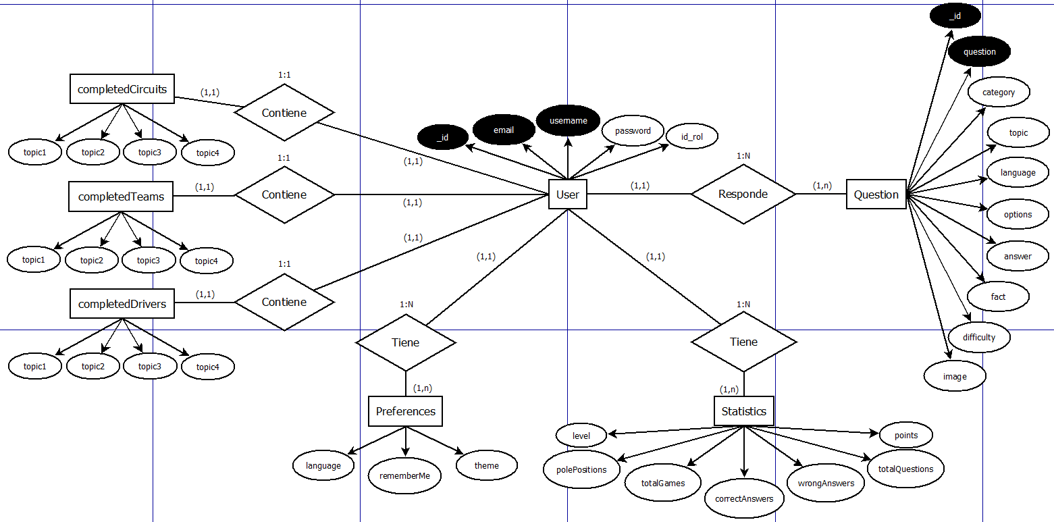
4. Diseño de la Base de Datos
Relaciones
Conclusión del Diseño
El modelo propuesto permite almacenar los datos de forma estructurada y flexible. El uso de documentos anidados y arrays simplifica la gestión de datos relacionados reduciendo la necesidad de realizar joins complejos.
Además, la integración con MongoDB Atlas o Firebase facilita la administración, escalado y seguridad del sistema, ofreciendo una base sólida y moderna para el desarrollo de la aplicación.

Slide 13
5. Desarrollo de Concurrencia
Gestión de Concurrencia en Partidas
Estrategias Técnicas
Beneficios de la Concurrencia
Durante una partida multijugador, varios usuarios acceden de forma concurrente a los mismos recursos del sistema. Para garantizar la sincronización, el servidor de la aplicación implementará las siguientes estrategias:
Control de sesiones concurrentes: cada partida se identifica mediante un ID de partida único.
Gestionar quién es el que responde primero, actuar como árbitro procesando las respuestas que llegan a la red.
Actualización concurrente en base de datos: MongoDB Atlas gestiona las escrituras concurrentes mediante operaciones atómicas, garantizando la integridad de los datos.
A nivel técnico, la concurrencia se controlará mediante:
Manejo de hilos (threads) en la comunicación de red, de forma que cada conexión de usuario se gestione en un hilo independiente.
Uso de colecciones de datos seguras para almacenar sesiones y jugadores activos.
Bloqueos sincronizados (locks) cuando dos procesos intenten modificar simultáneamente un mismo documento (por ejemplo, la estadística de un jugador).
Comunicación asíncrona (async/await) para evitar bloqueos en la interfaz gráfica mientras se esperan respuestas del servidor o la base de datos.
Mejora la experiencia de usuario, permitiendo partidas fluidas y sin interrupciones.
Garantiza la consistencia de los datos en el almacenamiento.
Permite escalar el sistema, soportando un número mayor de usuarios conectados simultáneamente.
Favorece el rendimiento general de la aplicación, ya que las tareas se ejecutan en paralelo de forma controlada.

Slide 14
6. Empresa
Concepto de Negocio y Estrategia de Mercado
Proyecto y Emprendedor: Pole Position Quiz es una aplicación de trivia especializada en Fórmula 1 que combina gamificación, aprendizaje y competición. El proyecto está liderado por Álvaro Carrión, con formación técnica en DAM y SMR.
Valor Diferencial: A diferencia de las apps de trivia genéricas, PPQ ofrece especialización temática profunda, diseño inmersivo inspirado en el automovilismo y contenido actualizado según la temporada.
Misión y Visión: Ser la referencia en trivia deportiva de F1, fomentando un ocio digital saludable y el aprendizaje informal mediante el entretenimiento (edutainment).
Marketing (Estrategia Freemium):
Precio: Acceso gratuito con opciones de pago para eliminar publicidad o acceder a funciones premium.
Promoción: Enfoque en redes sociales (TikTok, Instagram) y colaboraciones con creadores de contenido de F1 para captar al público joven.
Distribución: Multiplataforma a través de Google Play, Apple Store, Steam y Epic Games.

Slide 15
6. Empresa
Recursos Humanos y Viabilidad Económica
Estructura Organizativa: Inicialmente es un modelo de autoempleo donde el promotor asume la dirección, producción (desarrollo y contenidos) y administración.
Inversión inicial:
Inversión total necesaria: 26.820 €.
Bienes principales: Equipos informáticos (3.633 €) y mobiliario (1.889 €).
Plan de Financiación: Combinación de recursos propios (12.200 €), préstamos familiares (2.200 €), ayudas públicas y microcrédito bancario (3.000 €).
Análisis de Viabilidad (Primer Año):
Ingresos previstos: 68.455 € por ventas/servicios.
Gastos de explotación: 56.725 €, destacando los costes de personal y mantenimiento tecnológico.
Resultado Final: El plan de tesorería muestra un saldo positivo en caja al finalizar el año de 24.895,31 €, lo que confirma la solvencia y liquidez del proyecto.

Slide 16
Demostraciones y Preguntas

